Slide 1
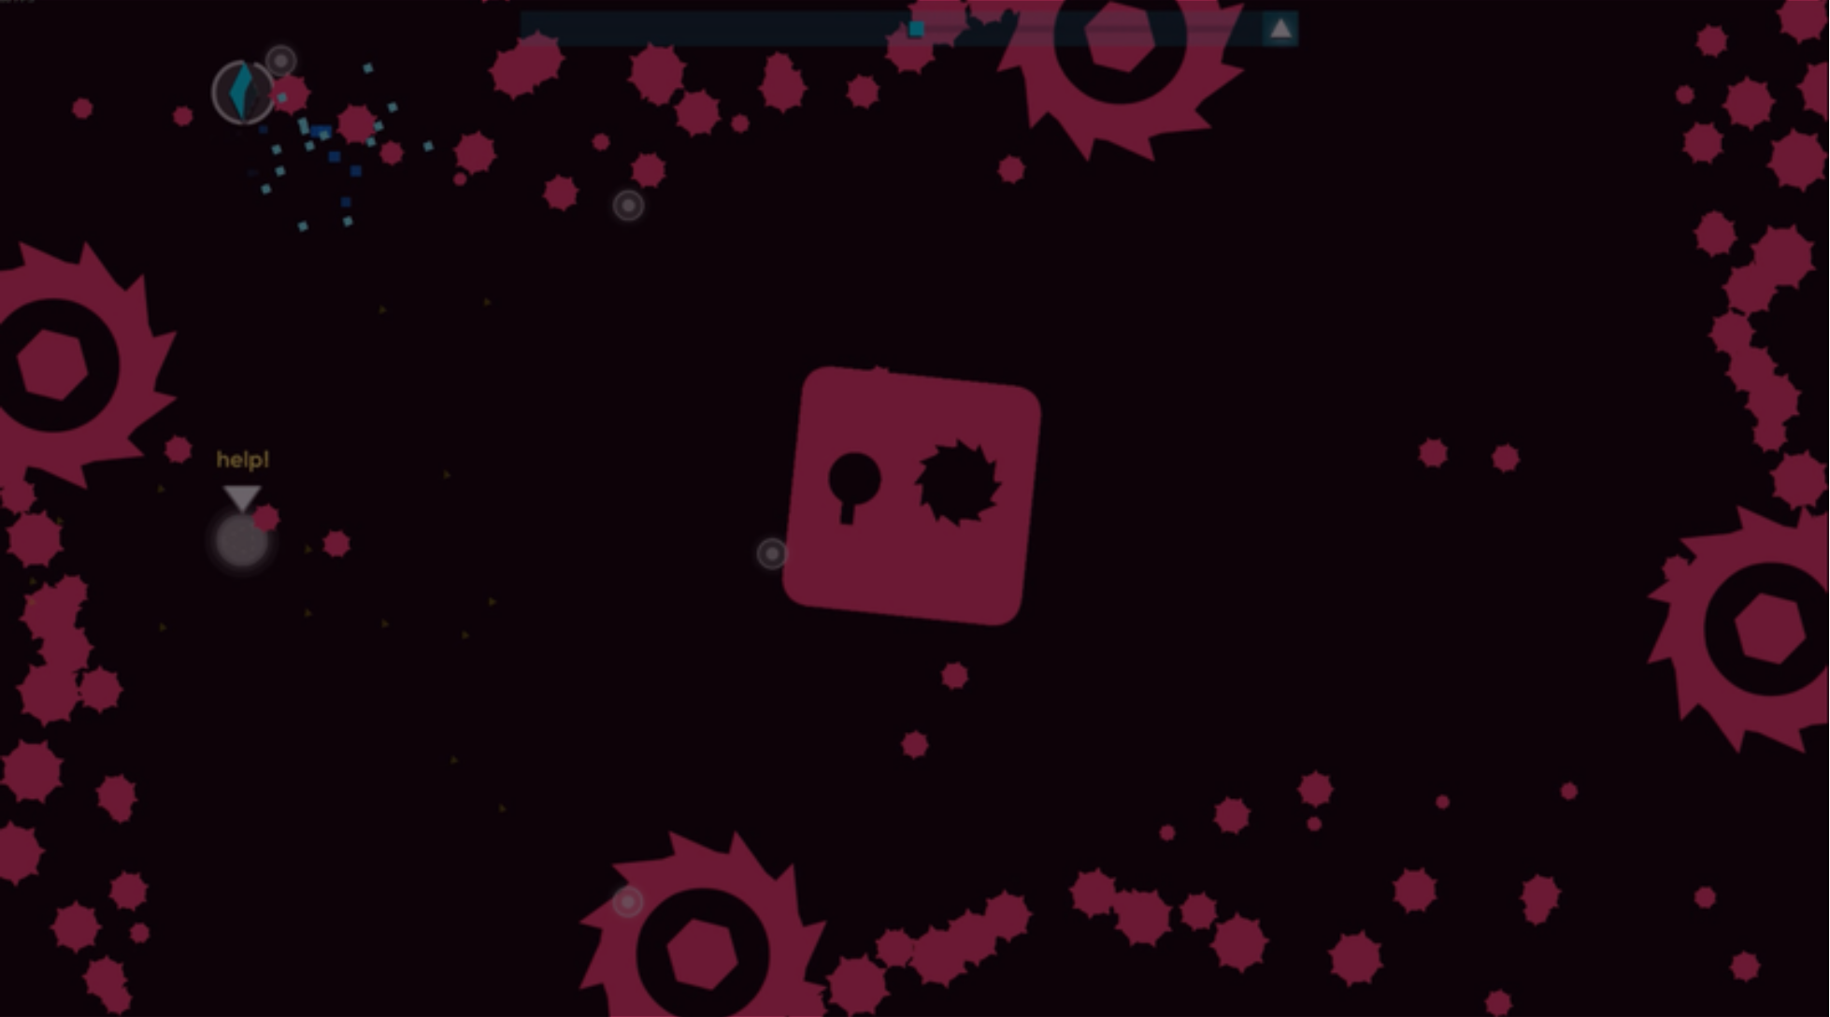
8조 : 88한 스케치
상명대학교
JUST SAHPES & BEATS
블록코딩으로 구현한 탄막게임
2023 1학기 상명대학교 컴퓨팅사고와데이터의이해 조별과제

Slide 2

CONTENTS
01
PROFILE
88한 스케치의 자랑스러운 멤버들!
02
INTRODUCE
이번 프로젝트의 기반이 된 게임, 'Just Spapes & Beats'를 간단히 소개합니다.
03
CHARACTER
캐릭터가 어떻게 생겼는지도 알아보고 가야죠!
04
CODING
엔트리로 어떻게 구현했는지 확인해볼까요?
05
INGAME PLAY
실제 게임 플레이 영상을 가져왔습니다~
06
CONCLUSION
활동을 마치며...

Slide 3
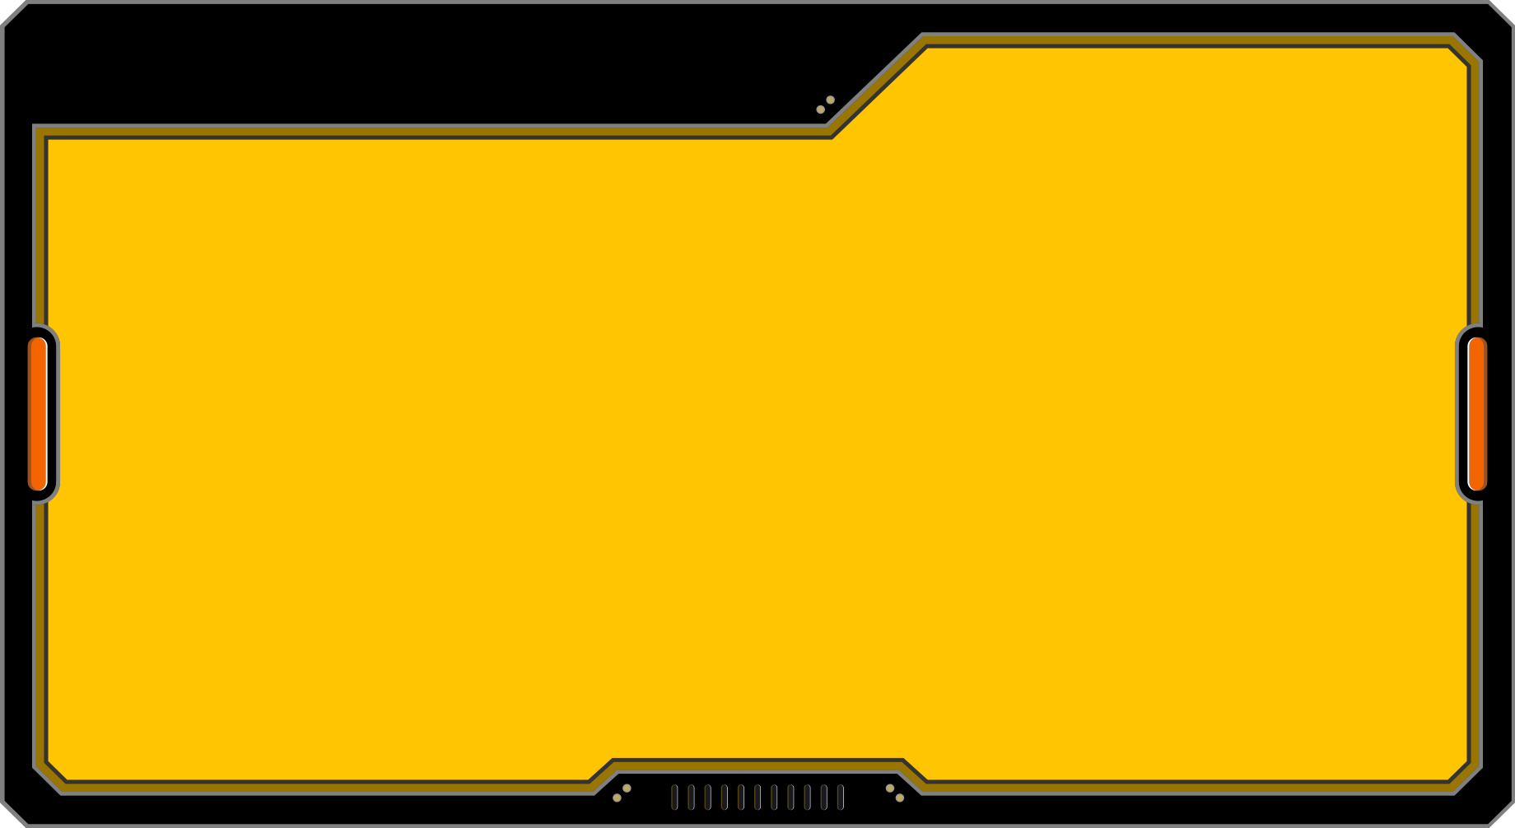







Members
M1
김훈
조장/코딩
M2
남기훈
디자인/영상
M3
박상빈
PPT/발표
M4
박서현
디자인/PPT
학과
컴퓨터과학과
학과
컴퓨턱과학과
학과
컴퓨터과학과
학과
컴퓨터과학과
학번
2023109
학번
202310922
학번
202310923
학번
2023109
MR1 운영전략

Slide 4




INTRODUCE
INTRODUCE
보스소개
• 원래는 스토리 중 처음 만나는 조력자 캐릭터
• 화산 스테이지 클리어 이후 공장으로 들어가 오염당함
• 이번 프로젝트의 목표인 'Close To Me' 보스전의 보스
사각형
조력자 캐릭터이자 보스
게임소개
02
• 캐나다의 Berzerk Studio에서 2018년 출시한 게임
• 액션 + 리듬 + 탄막 슈팅 어드벤처형 게임으로 총 41곡의 노래 수록
• 최대 4P를 지원하며 대쉬 등을 활용해 탄막을 피하는 게임

Slide 5





보스를 구현하기 위해 세세하게 구성된 부품들
스프라이트 1
스프라이트 2
스프라이트 3
스프라이트 4
88한 스케치

Slide 6











Coding
보스 등 가장 규모 있는 코딩 사진을 우선 배경으로 사용 예정
엔트리의 모든 것을 활용했다!
대표적인 기능1
대표적인 기능2
대표적인 기능3
플레이어 대쉬
레이저 패턴
땅 집게로 끌어올리기 패턴
설명
플레이어가 SPACE바를 활용하여
대쉬해서 탄막들을 피할 수 있게한다.
설명
빨간색 레이저가 사방으로 돌아가면서
플레이어의 생존 공간을 좁힌다.
설명
일정 시간이 지나면 보스가 아래의
땅을 끌어올린다.
이때 올라오는 땅을 피해 올라가야한다.
04

Slide 7
Coding
보스 등 가장 규모 있는 코딩 사진을 우선 배경으로 사용 예정
엔트리의 모든 것을 활용했다!
대표적인 기능1
대표적인 기능2
대표적인 기능3
큰 톱니로 변신해서 굴러가기 패턴
톱니 4개로 탄막 생성하는 패턴
박스 안에 가두고 박스가 돌아가는 패턴
설명
보스가 큰 톱니로 변신해서 굴러온다
플레이어는 대쉬로 피해야된다.
설명
톱니 4개가 사방에서 나오면서
탄막을 생성하는 패턴
설명
배경이었던 박스가 좁아지면서
돌아가는 패턴이다.
04

Slide 8







여기도 보스 코드 공개
CODING
제일 복잡했던 코딩...
보스를 구현하는데
필요했던 수많은 코드들
반복 패턴만 3개
중간 중간 수많은 탄막
조작 구현
설명
탄막, 입자 생성 구현
04
설명

Slide 9




실제 게임은 어떻게 구현되었을까요?
Ingame Play
다시 보는 조작 핵심
기본 조작
대쉬
방향키나 WASD를 이용한
캐릭터 기본 조작
스페이스바와 같은 키를 이용한
쿨타임이 존재하는 대쉬 기능
보스의 움직임을 주시하고 다음 패턴을 예측하면서
보스가 사출하는 레이저와 눈물, 톱니 같은 탄막을 피하여 살아남기
등급
S, A, B, C 등의 알파벳으로 등급을 분류하지만, 노히트나 노대쉬도 존재
05

Slide 10



CONCLUTION
익숙하지 않았던
첫 조별과제
조원들의 소감
• 김훈(조장/코딩) :
• 남기훈(디자인/영상) :
• 박상빈(발표/PPT) :
• 박서현(디자인/PPT) :
06

Slide 11
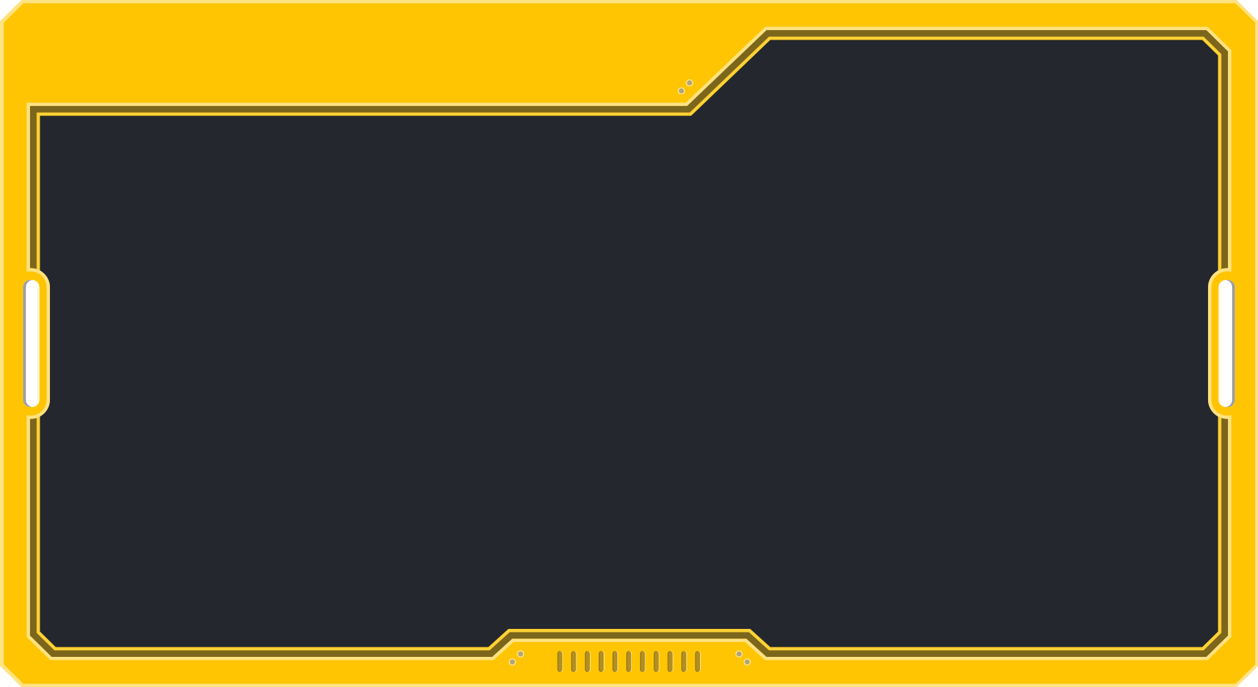

출처
Reference
https://namu.wiki/w/Just%20Shapes%20%26%20Beats
(나무위키 저스트 셰이프 앤 비트 문서 및 하위 문서들)
https://univ20.com/110303
https://m.post.naver.com/viewer/postView.naver?volumeNo=29752200&memberNo=49046713
https://ceramic.smu.ac.kr/newspaper/university.do?mode=view&articleNo=731046&article.offset=10&articleLimit=10#/list
(스뭉이 사진 출처)
88한 스케치

